Slide 1

PHÒNG GIÁO DỤC – ĐÀO TẠO QUẬN GÒ VẤP
Sinh học 9

Slide 2


CHƯƠNG II
NHIỄM SẮC THỂ
Tiết 8– Bài 8
NHIỄM SẮC THỂ

Slide 3
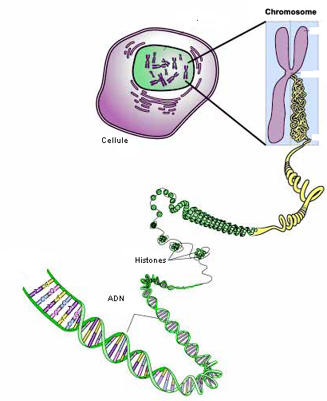
- Nhiễm sắc thể được coi là cơ sở vật chất di truyền ở cấp độ tế bào.
- Nhiễm sắc thể tồn tại trong nhân của tế bào. Mỗi nhiễm sắc thể chứa hàng ngàn gen.

Slide 4

NỘI DUNG BÀI HỌC
I. TÍNH ĐẶC TRƯNG CỦA BỘ NHIỄM SẮC THỂ
II. CẤU TRÚC CỦA NHIỄM SẮC THỂ
III. CHỨC NĂNG CỦA NHIỄM SẮC THỂ

Slide 5
Tiết 8 – Bài 8: NHIỄM SẮC THỂ
I. Tính đặc trưng của bộ nhiễm sắc thể:

Slide 6
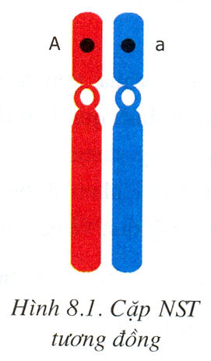
Thế nào là cặp nhiễm
sắc thể tương đồng?
Em có nhận xét gì về
kích thước và hình dạng
của cặp nhiễm sắc thể này?
→ Là cặp NST giống nhau về hình thái, kích thước

Slide 7
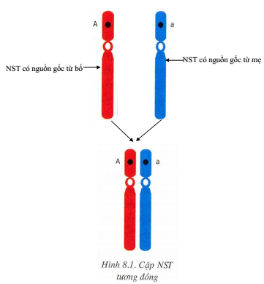
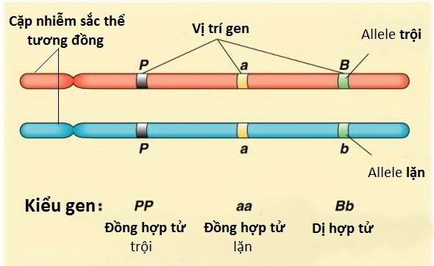
- Trong cặp NST tương đồng, một NST có nguồn gốc từ bố, một NST có nguồn gốc từ mẹ. Do đó các gen trên NST cũng tồn tại thành từng cặp tương ứng.
Cặp NST tương đồng có nguồn gốc từ đâu?

Slide 8

Tiết 8 – Bài 8: NHIỄM SẮC THỂ
I. Tính đặc trưng của bộ nhiễm sắc thể:
- Cặp NST tương đồng: Là cặp NST giống nhau về hình thái, kích thước.

Slide 9
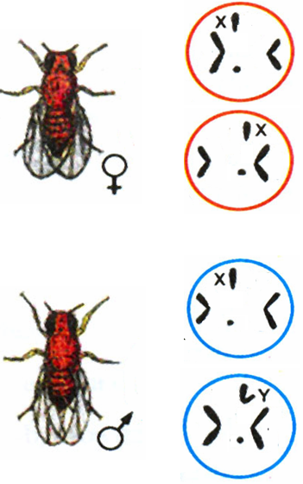
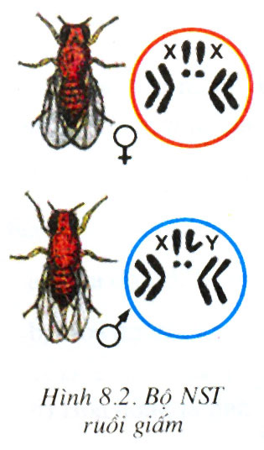
Em có nhận xét gì về bộ NST trong tế bào
sinh dưỡng và bộ NST trong giao tử?
Bộ NST trong
tế bào sinh dưỡng
Bộ NST trong giao tử

Slide 10
Bộ NST trong tế bào
sinh dưỡng tồn tại
thành từng cặp tương
đồng→ gọi là bộ NST
lưỡng bội (2n)
Bộ NST trong giao
tử chỉ chứa 1 NST
của mỗi cặp tương đồng
→ gọi là bộ NST đơn bội (n)

Slide 11
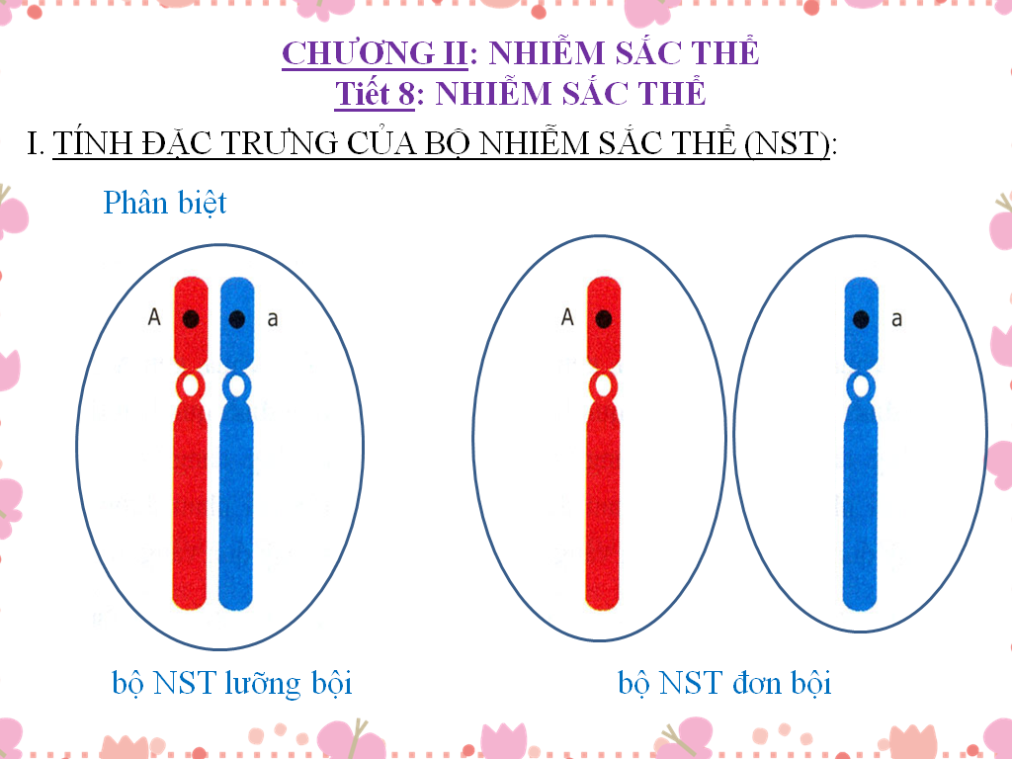
Là bộ NST chứa các cặp NST tương đồng.
Kí hiệu:(2n).
Là bộ NST chứa mỗi NST của cặp NST tương đồng. Kí hiệu:(n)
Sự khác nhau của bộ NST lưỡng bội và đơn bội là gì?

Slide 12
Tiết 8 – Bài 8: NHIỄM SẮC THỂ
I. Tính đặc trưng của bộ nhiễm sắc thể:
- Cặp NST tương đồng: Là cặp NST giống nhau về hình thái, kích thước.
- Trong TB sinh dưỡng, NST tồn tại thành từng cặp tương đồng → Bộ NST là bộ lưỡng bội, kí hiệu là 2n.
- Trong TB sinh dục (giao tử) chỉ chứa 1 NST trong mỗi cặp tương đồng → Bộ NST là bộ đơn bội, kí hiệu là n.

Slide 13
Bảng 8. Soá löôïng NST cuûa moät soá loaøi
Quan sát hình 8.2 và mô tả bộ NST của ruồi giấm về số lượng và hình dạng?
→ Những loài đơn tính có sự khác nhau giữa cơ thể đực và cơ thể cái ở 1 cặp NST giới tính: XX và XY

Slide 14
Lưu ý:
Ở một số loài, NST giới tính không tồn tại thành từng cặp mà chỉ có 1 chiếc ở dạng XO như trong tế bào lưỡng bội của giới đực ( bọ xít, châu chấu, rệp…) hay của giới cái ( bọ nhậy). Vì vậy trong các trường hợp này số lượng NST trong bộ lưỡng bội ( 2n) là số lẻ.

Slide 15
Loài | 2n | n | Loài | 2n | n
Người | 46 | 23 | Đậu Hà Lan | 14 | 7
Tinh tinh | 48 | 24 | Ngô | 20 | 10
Gà | 78 | 39 | Lúa nước | 24 | 12
Ruồi giấm | 8 | 4 | Cá chép | 18 | 9
Nghiên cứu bảng trên cho biết: Số lượng NST lưỡng bội có phản ánh sự tiến hóa của loài không?
Số lượng NST Lưỡng bội không phản ánh sự tiến hóa của loài.

Slide 16
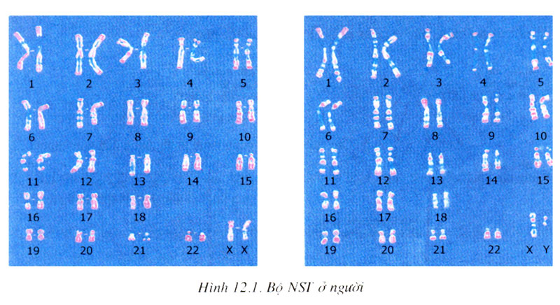
Tế bào ruồi giấm có bao nhiêu cặp NST
Tế bào người có bao nhiêu cặp NST?
→ Tế bào của mỗi loài sinh vật có một bộ NST đặc trưng về số lượng và hình dạng.
→ Tính đặc trưng của bộ NST trong tế bào sinh vật thể hiện ở các đặc điểm nào?

Slide 17
Tiết 8 – Bài 8: NHIỄM SẮC THỂ
I. Tính đặc trưng của bộ nhiễm sắc thể:
- Cặp NST tương đồng: Là cặp NST giống nhau về hình thái, kích thước.
- Trong TB sinh dưỡng, NST tồn tại thành từng cặp tương đồng → Bộ NST là bộ lưỡng bội, kí hiệu là 2n.
- Trong TB sinh dục (giao tử) chỉ chứa 1 NST trong mỗi cặp tương đồng → Bộ NST là bộ đơn bội, kí hiệu là n.
→ Tế bào của mỗi loài sinh vật có một bộ NST đặc trưng về số lượng và hình dạng.

Slide 18
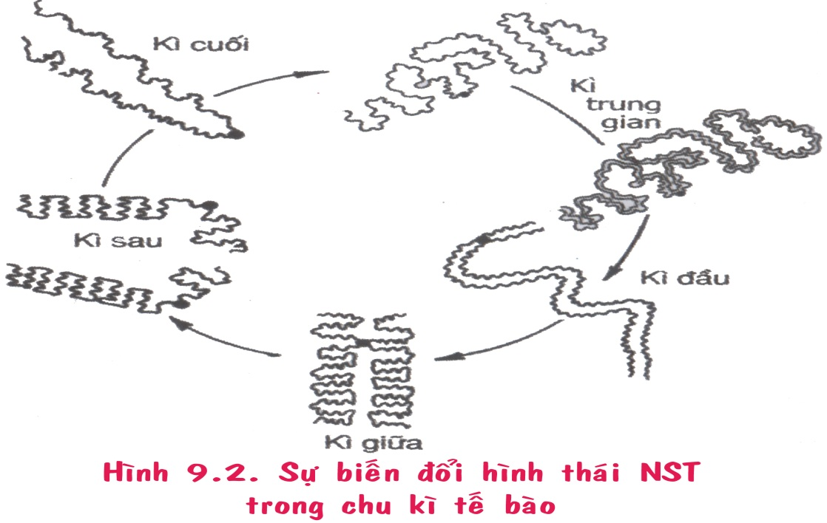
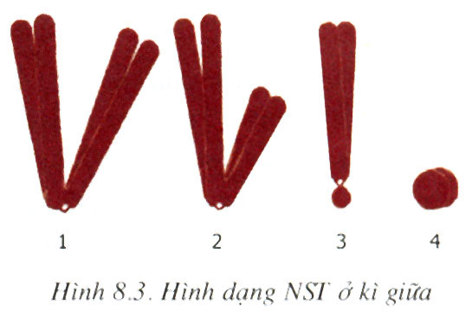
Tại kì giữa, NST co ngắn cực đại và có chiều dài từ 0,5 đến 50μm, đường kính từ 0,2 đến 2 μm, đồng thời có hình dạng đặc trưng như hình hạt, hình que hoặc hình chữ V.
Tùy theo mức độ đóng duỗi xoắn mà chiều dài của NST khác nhau ở các kì của quá trình phân chia tế bào.

Slide 19
Tiết 8 – Bài 8: NHIỄM SẮC THỂ
I. Tính đặc trưng của bộ nhiễm sắc thể:
II. Cấu trúc của nhiễm sắc thể:

Slide 20
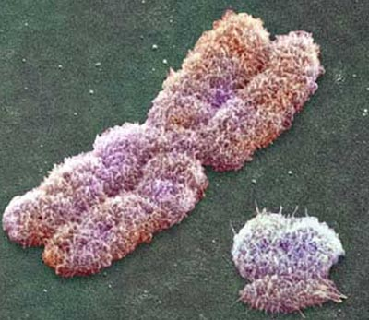
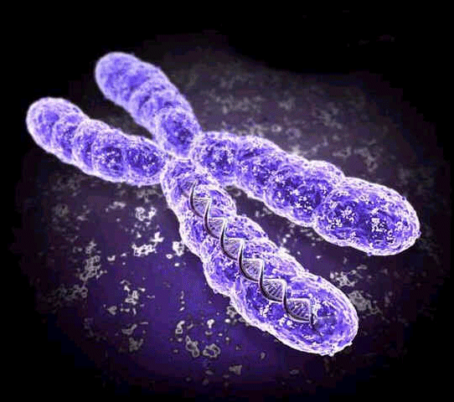
→ Cấu trúc điển hình của NST biểu hiện rõ nhất ở kì giữa của quá trình phân chia tế bào.
Cấu trúc điển hình của NST biểu hiện rõ nhất ở kì nào của quá trình phân bào?
Nhiễm sắc thể quan sát dưới kính hiển vi

Slide 21
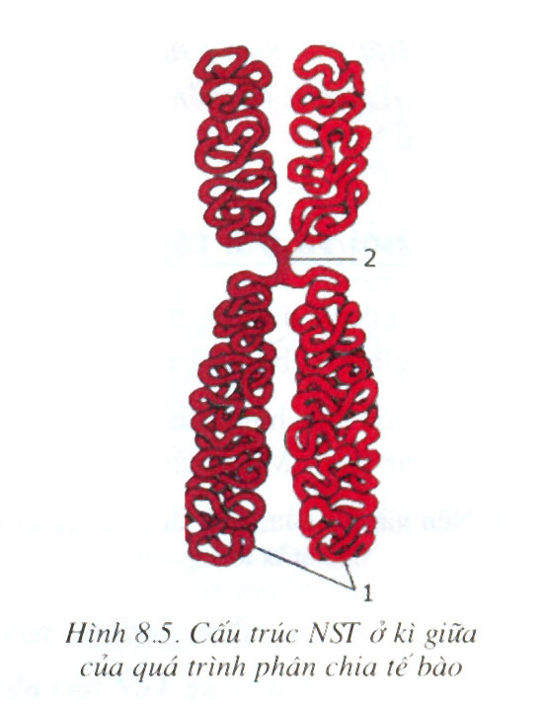
Quan sát hình 8.5 rồi cho biết các số 1 và 2 chỉ những thành phần cấu trúc nào của NST?
Cánh ngắn
Tâm Động
Cánh dài
Crômatit

Slide 22
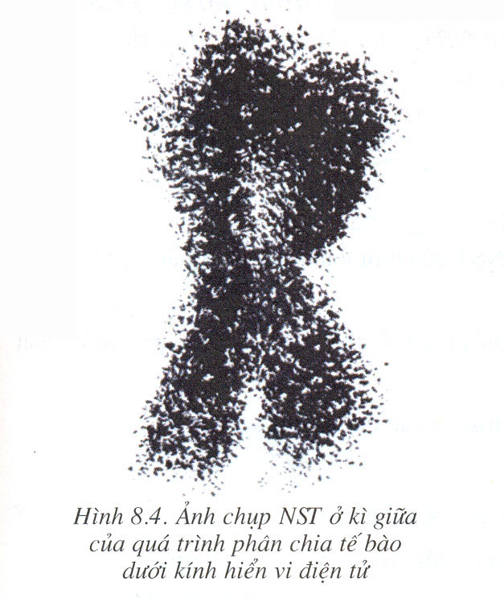
Tâm động
Crômatit
Ở kì giữa, NST có cấu trúc điển hình gồm 2 nhiễm sắc tử chị em (crômatit) gắn (đính) với nhau ở tâm động.
Mô tả cấu trúc điển hình của NST?

Slide 23
Tâm động giữ vai trò gì đối với NST?
Tâm động là điểm đính NST vào sợi tơ vô sắc trong thoi phân bào
Tâm Động
Crômatit

Slide 24
Eo thứ 2
Hình chữ V
Eo thứ 1 ( tâm động )
Hình móc
Hình que
Sơ đồ hình dạng ngoài của vài loại NST

Slide 25
Tiết 8 – Bài 8: NHIỄM SẮC THỂ
I. Tính đặc trưng của bộ nhiễm sắc thể:
II. Cấu trúc của nhiễm sắc thể:
- Ở kì giữa của quá trình phân chia tế bào, NST có cấu trúc điển hình gồm 2 crômatit đính với nhau ở tâm động.

Slide 26
Quan sát đoạn clip sau, trả lời câu hỏi: Mỗi crômatic gồm những thành phần nào?

Slide 27


Slide 28
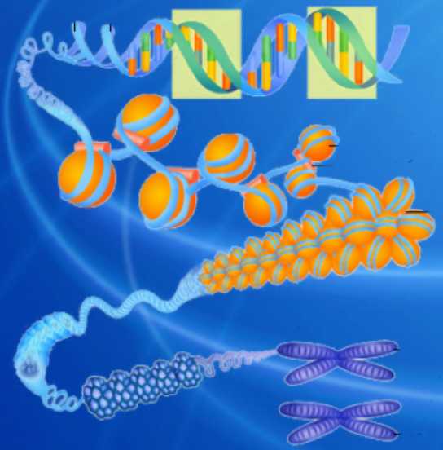
gen
ADN
Protein loại histon
1 cromatit
Mỗi crômatit bao gồm những thành phần nào?
→Mỗi Crômatit gồm: một phân tử ADN và phân tử protein loại histon.

Slide 29
Tiết 8 – Bài 8: NHIỄM SẮC THỂ
I. Tính đặc trưng của bộ nhiễm sắc thể:
II. Cấu trúc của nhiễm sắc thể:
- Ở kì giữa của quá trình phân chia tế bào, NST có cấu trúc điển hình gồm 2 crômatit đính với nhau ở tâm động.
- Mỗi Crômatit gồm: một phân tử ADN và phân tử protein loại histon.

Slide 30
Tiết 8 – Bài 8: NHIỄM SẮC THỂ
I. Tính đặc trưng của bộ nhiễm sắc thể:
II. Cấu trúc của nhiễm sắc thể:
III. Chức năng của nhiễm sắc thể:

Slide 31
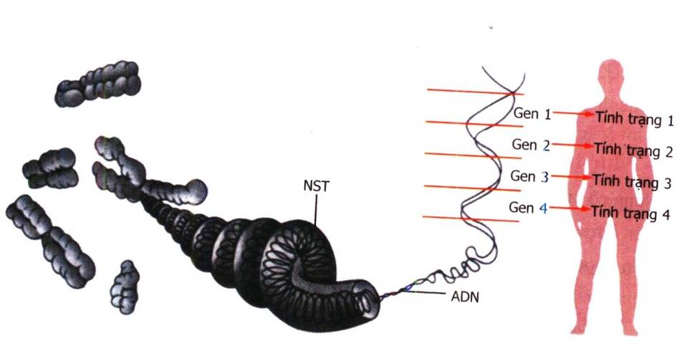
NST là cấu trúc mang gen có bản chất là ADN

Slide 32
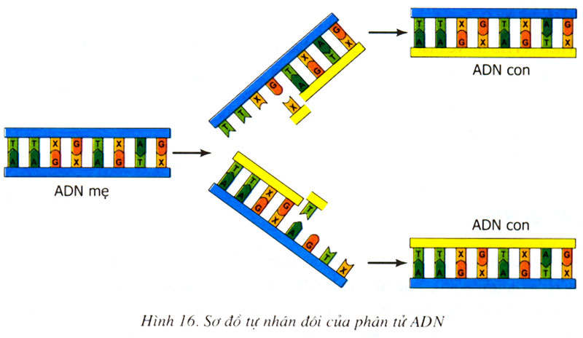
Do đâu mà các gen quy định tính trạng được di truyền qua các thế hệ tế bào và cơ thể?
Nhờ sự tự sao của AND → tự nhân đôi NST → các gen quy định tính trạng được di truyền qua các thế hệ tế bào và cơ thể.

Slide 33
Tiết 8 – Bài 8: NHIỄM SẮC THỂ
I. Tính đặc trưng của bộ nhiễm sắc thể:
II. Cấu trúc của nhiễm sắc thể:
III. Chức năng của nhiễm sắc thể:
NST là cấu trúc mang gen có bản chất là AND.
Nhờ sự tự sao của AND → tự nhân đôi NST → các gen quy định tính trạng được di truyền qua các thế hệ tế bào và cơ thể.

Slide 34

KIỂM TRA ĐÁNH GIÁ

Slide 35
1. Dùng từ thích hợp điền vào chỗ trống sau:
* Trong tế bào sinh dưỡng:
NST tồn tại thành từng cặp tương đồng gọi là bộ NST ........................................, ký hiệu (2n)
- Cặp NST tương đồng gồm 2 NST giống nhau về ......................................, trong đó có 1NST có nguồn gốc từ ........, 1 NST có nguồn gốc từ.......
* Trong tế bào giao tử:
bộ NST chỉ chứa một NST của mỗi cặp tương đồng, gọi là bộ NST …………ký hiệu là……
lưỡng bội
hình thái, kích thước
bố
mẹ
đơn bội
(n)

Slide 36
2. Chọn câu trả lời đúng nhất:
Cấu trúc điển hình của NST được thể hiện rõ nhất ở kì nào của quá trình phân chia tế bào? a. Kì đầu b. Kì giữa c. Kì sau d. Kì trung gian

Slide 37
3. Mô tả cấu trúc của nhiễm sắc thể ở kì giữa của quá trình phân chia tế bào?
- Gồm 2 crômatit đính với nhau ở tâm động.
- Mỗi crômatit gồm:
+1 phân tử ADN
+Protein loại Histon

Slide 38
4. Ở trâu có bộ nhiễm sắc thể 2n = 50. Vậy bộ nhiễm sắc thể đơn bội của trâu là bao nhiêu?
n = 25

Slide 39


HƯỚNG DẪN HỌC TẬP
- Học bài , trả lời các câu hỏi ở SGK.
- Đọc bài 9 và tìm hiểu:
+ Vì sao cơ thể sinh vật lớn lên được?

